Slide 1

Series temporelles - matlab
Patrick Waelbroeck, ENST
waelbroe@enst.fr

Slide 2
AR(1)
Créer des donnes par simulations
y=zeros(1000,1);
for i=2:1000;
y(i)=0.6*y(i-1)+randn;
end;
plot(y)
acf=sacf(y,20);
pacf=spacf(y,20);

Slide 3
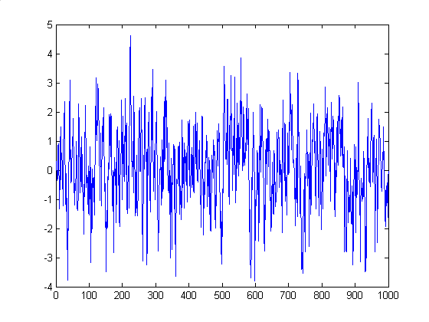
AR(1)

Slide 4
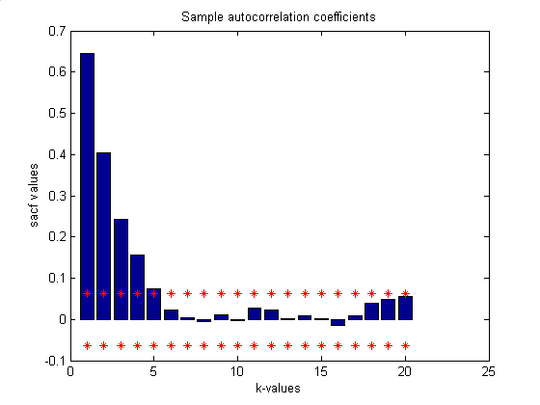
AR(1)

Slide 5
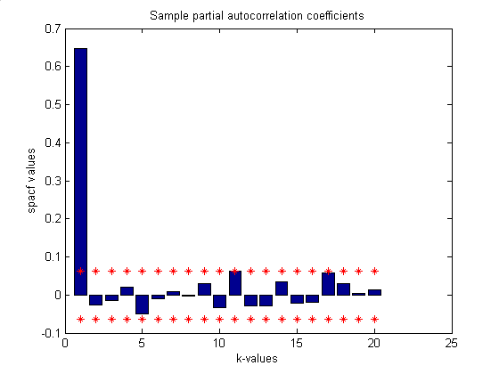
AR(1)

Slide 6
MA(1)
Créer des donnes par simulations
n=1000; z=zeros(n,1)
e=randn(n,1);
for i=2:1000;
z(i)=e(i)+0.8*e(i-1);
end;
plot(z);
acf=sacf(z,20)
pacf=spacf(z,20)

Slide 7
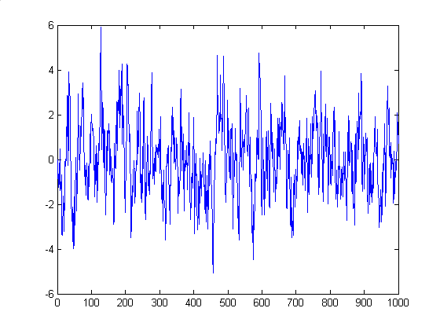
MA(1)

Slide 8
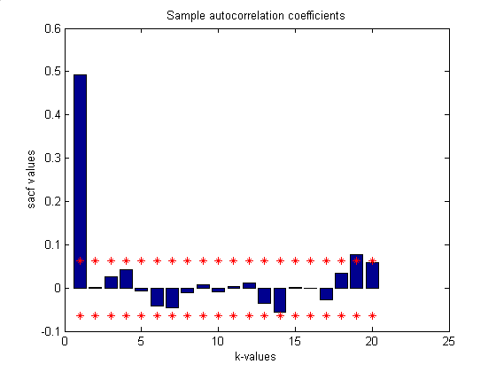
MA(1)

Slide 9
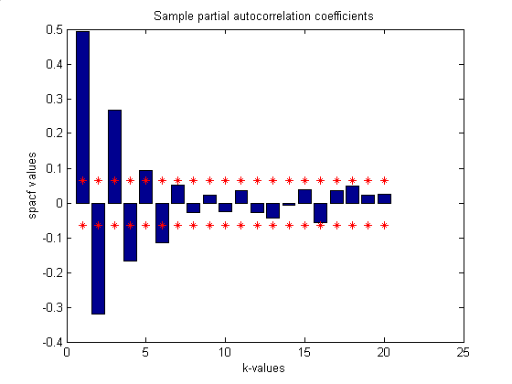
MA(1)

Slide 10
AR(2)
Créer des donnes par simulations
n=1000;
y=zeros(n,1);
for i=3:1000;
y(i)=0.6*y(i-1)+0.2*y(i-2)+randn;
end;
plot(y)
acf=sacf(y,20);
pacf=spacf(y,20);

Slide 11
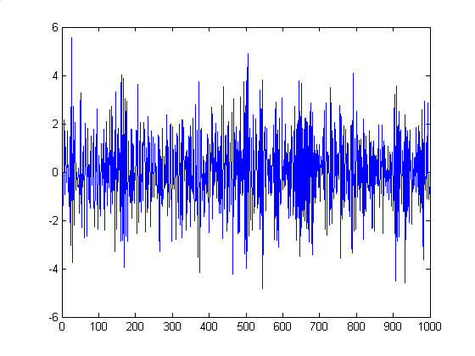
AR(2)

Slide 12
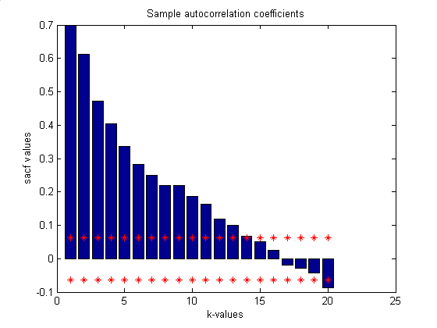
AR(2)

Slide 13
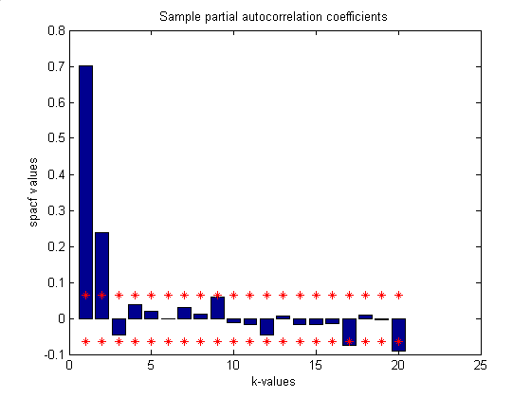
AR(2)

Slide 14
AR(2)
Créer des donnes par simulations
for i=3:1000;
y(i)=0.5*y(i-1)-0.8*y(i-2)+randn;
end;
plot(y)
acf=sacf(y,20)
pacf=spacf(y,20)

Slide 15
AR(2)

Slide 16
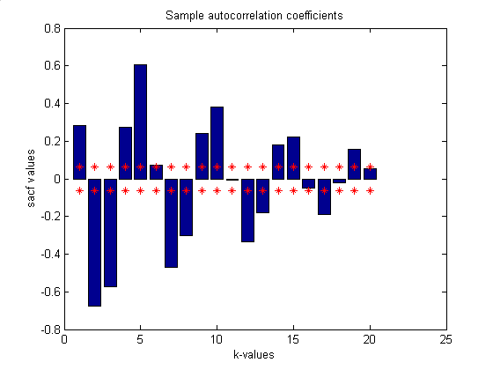
AR(2)

Slide 17
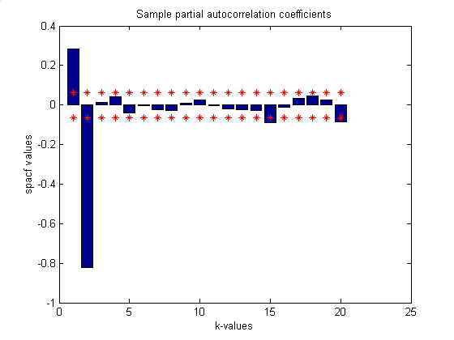
AR(2)

Slide 18
ARMA(2,2)
Créer des donnes par simulations
for i=3:1000;
y(i)=0.5*y(i-1)-0.8*y(i-2)+e(i)+0.6*e(i-1)+0.2*e(i-2);
end;
plot(y)
acf=sacf(y,20)
pacf=spacf(y,20)

Slide 19
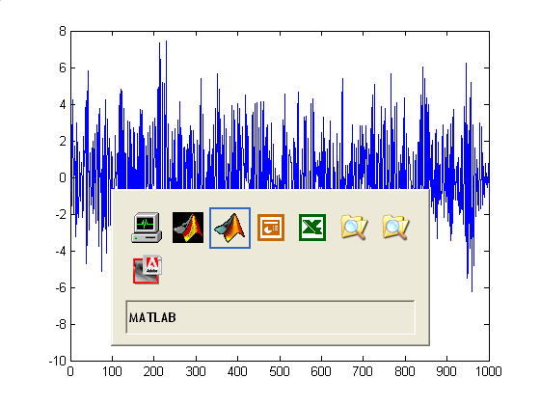
ARMA(2)

Slide 20
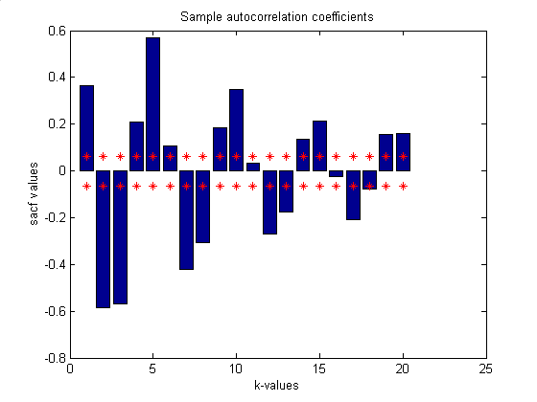
ARMA(2,2)

Slide 21
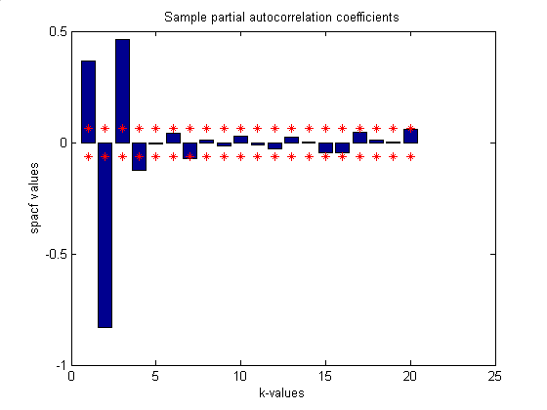
ARMA(2,2)

Slide 22
Séries temporelles
Patrick Waelbroeck, ENST
waelbroe@enst.fr

Slide 23
séries financières
Importer données de nyse.raw
Ouvrir le fichier sur excel; convertir le texte en colonnes (séparateur espace)
Copier la première colonne dans un nouveau document et le sauvegarder.
load nyse2.raw
plot(nyse2)

Slide 24
Stationnarité
Diviser l'échantillon en deux parties
Calculer les moyennes et les variances
Modéliser un AR(1) sur le prix
tester l'égalité du coefficient à 1

Slide 25
AR(1)
[n,k]=size(nyse2);
X=nyse2(1:n-1,1);
y=nyse2(2:n,1);
reso=ols(y,X);

Slide 26


Test de racine unitaire
Formuler
Pour tester
Seuil critique de la statistique de Dickey-Fuller

Slide 27
Test de racine unitaire
Difficulte theorique provient du fait que sous l’hypothese H₀, y_{t} suit un processus stochastique complique de type mouvement brownien.

Slide 28
Test de racine unitaire
u=y-X*beta;
sig2=u'*u/(n-k);
std=sqrt(diag(sig2*inv(X'*X)))
dy=bnp(2:65)-bnp(1:64);
y=dy;

Slide 29
Rendement
Calculer le rendement
faire un graphique
rbnp=100*(bnp(2:n,1)-bnp(1:n-1,1))./bnp(1:n-1,1);
plot(rbnp)

Slide 30
test de marché efficient
Modélisation AR(1)
Modélisation AR(2)
Test

Slide 31
Test autocorrélation
Sauvegarder les résidus du modèle CAPM
calculer u_{t-1}
régression
u_{t} | u_{t-1}

